Slide 1

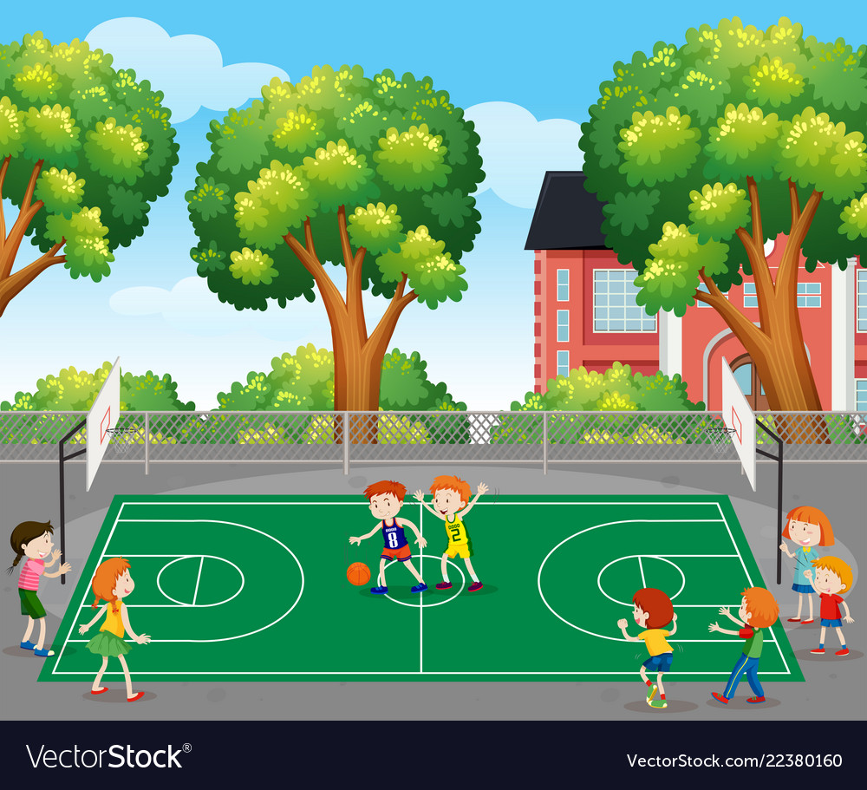


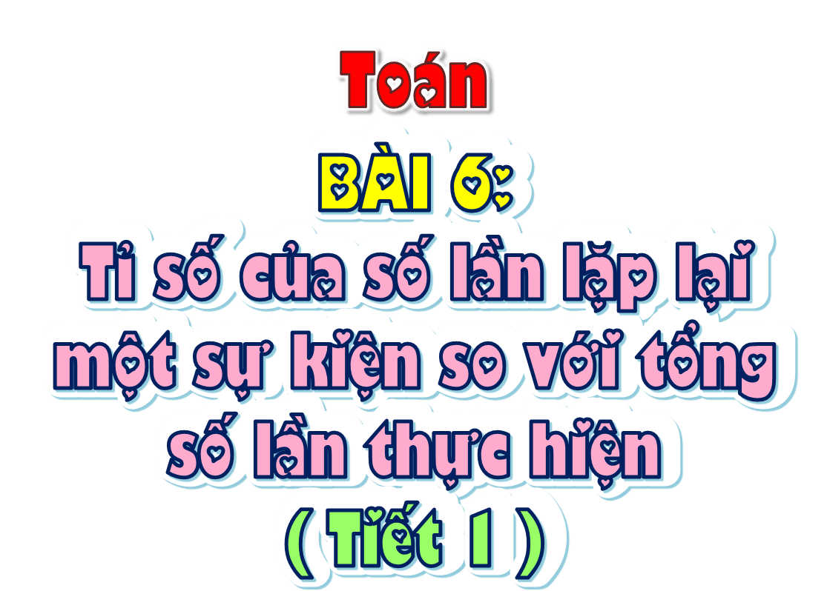

Thứ … ngày … tháng … năm …

Slide 2
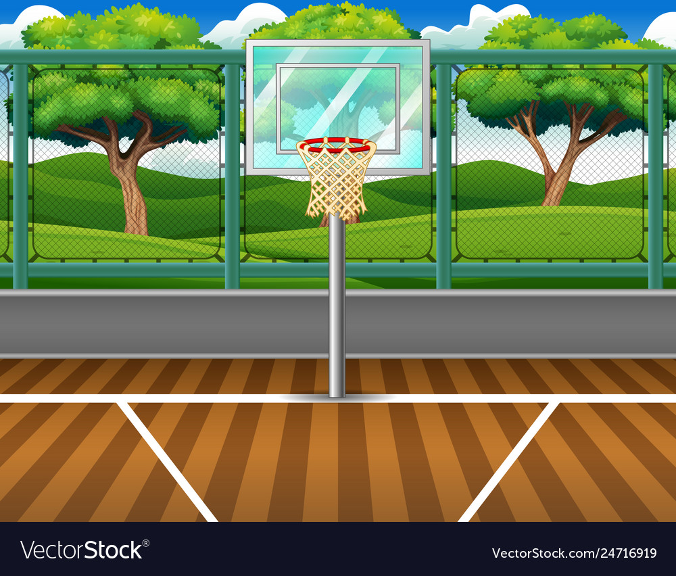
YÊU CẦU CẦN ĐẠT
  – HS sử dụng được tỉ số để mô tả số lần lặp lại của một khả năng xảy ra (nhiều lần) của một sự kiện trong một thí nghiệm so với tổng số lần thực hiện thí nghiệm đó ở những trường hợp đơn giản.
  – Vận dụng giải quyết vấn đề đơn giản của thực tiễn.
  – HS có cơ hội để phát triển các năng lực tư duy và lập luận toán học; giao tiếp toán học; sử dụng công cụ, phương tiện học toán và các phẩm chất nhân ái, chăm chỉ, trung thực, trách nhiệm.

Slide 3



KHỞI ĐỘNG

Slide 4



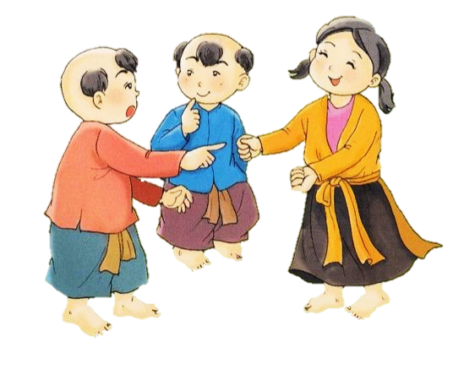
LUẬT CHƠI
LUẬT CHƠI
HS chơi theo nhóm đôi.
Người đố giấu một vật nhỏ trong lòng một bàn tay và nắm cả hai tay lại rồi hát:
Tập tầm vông
Tay không tay có
Tập tầm vó
Tay có tay không
Tay nào có, tay nào không?
Người đoán chỉ một tay của người đố. Nếu đoán đúng, người đoán trở thành người đố, trò chơi lại tiếp tục.

Slide 5

Khi chơi, các bạn nhớ ghi nhận lại kết quả nhé!
Ví dụ: Sau 5 lần chơi, các bạn ghi nhận được kết quả như sau:
Tên | Số lần đoán đúng | Số lần
Minh |  | 3

Slide 6



Slide 7
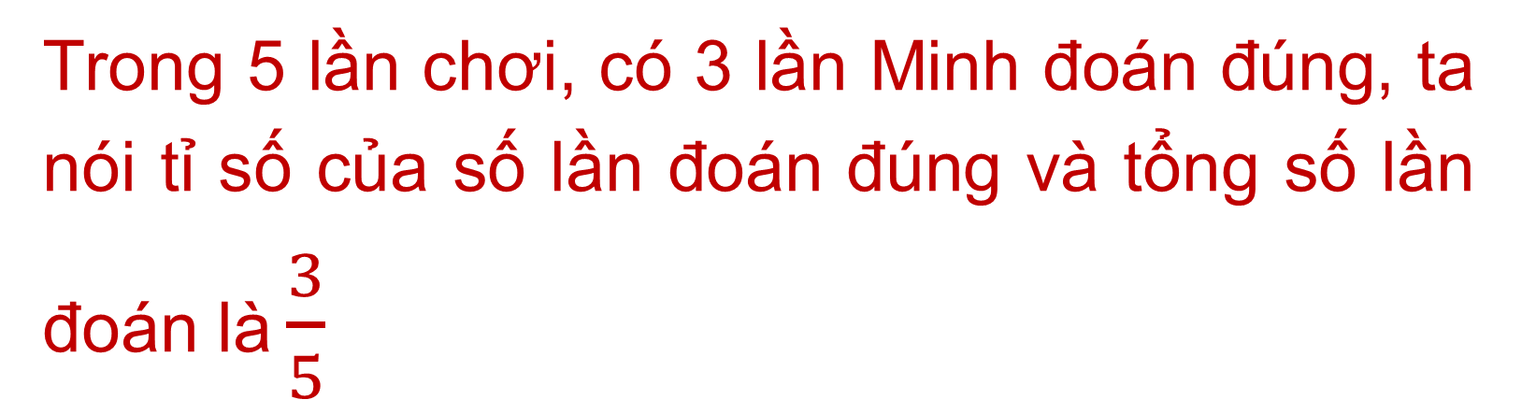
Ví dụ: Sau 5 lần chơi, các bạn ghi nhận được kết quả như sau:
Tên | Số lần đoán đúng | Số lần
Minh |  | 3
Trong 5 lần chơi, có 3 lần Minh đoán đúng, ta nói tỉ số của số lần đoán đúng và tổng số lần đoán là $\frac{3}{5}$

Slide 8
Thứ … ngày … tháng … năm …

Slide 9
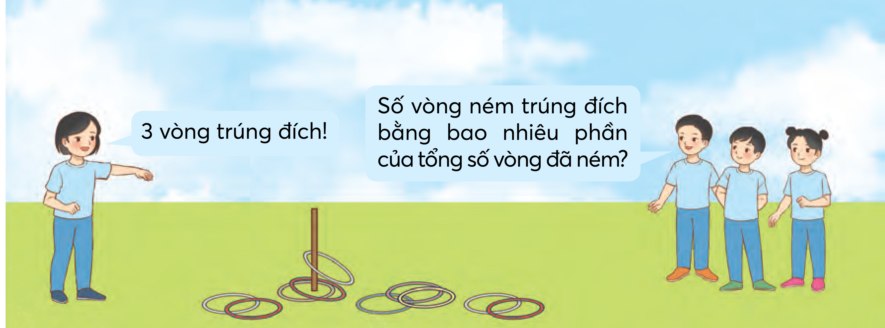
Khi ném vòng về phía cây cọc, có mấy sự kiện có thể xảy ra?
Các bạn ném vòng mấy lần? Mấy lần ném trúng đích?
Tính tỉ số của số vòng trúng đích và tổng số vòng đã ném.

Slide 10
Thảo luận nhóm

Slide 11
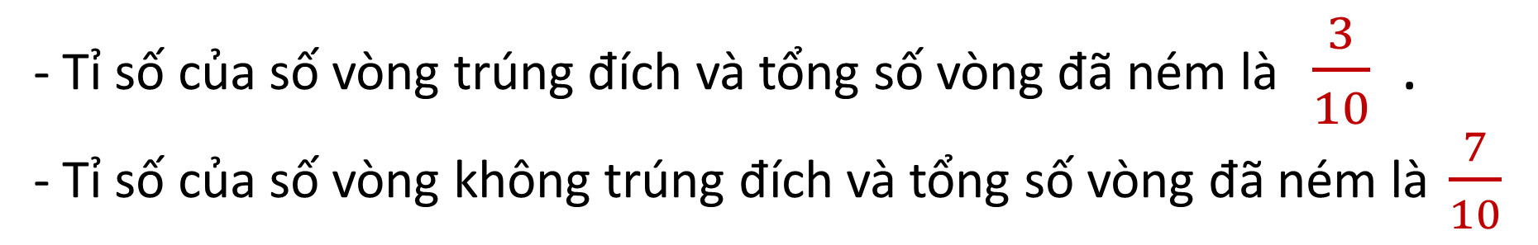
Mỗi lần ném vòng về phía cây cọc, hai sự kiện có thể xảy ra là: vòng trúng đích hoặc vòng không trúng đích.
Sau khi ném vòng nhiều lần, ta tính được tỉ số của số lần lặp lại của một sự kiện và tổng số lần thực hiện.
Ví dụ: Ném liên tiếp 10 cái vòng thì có 3 cái trúng đích và 7 cái không trúng đích.
- Tỉ số của số vòng trúng đích và tổng số vòng đã ném là $\frac{3}{10}$ .
- Tỉ số của số vòng không trúng đích và tổng số vòng đã ném là $\frac{7}{10}$

Slide 12
THỰC HÀNH

Slide 13
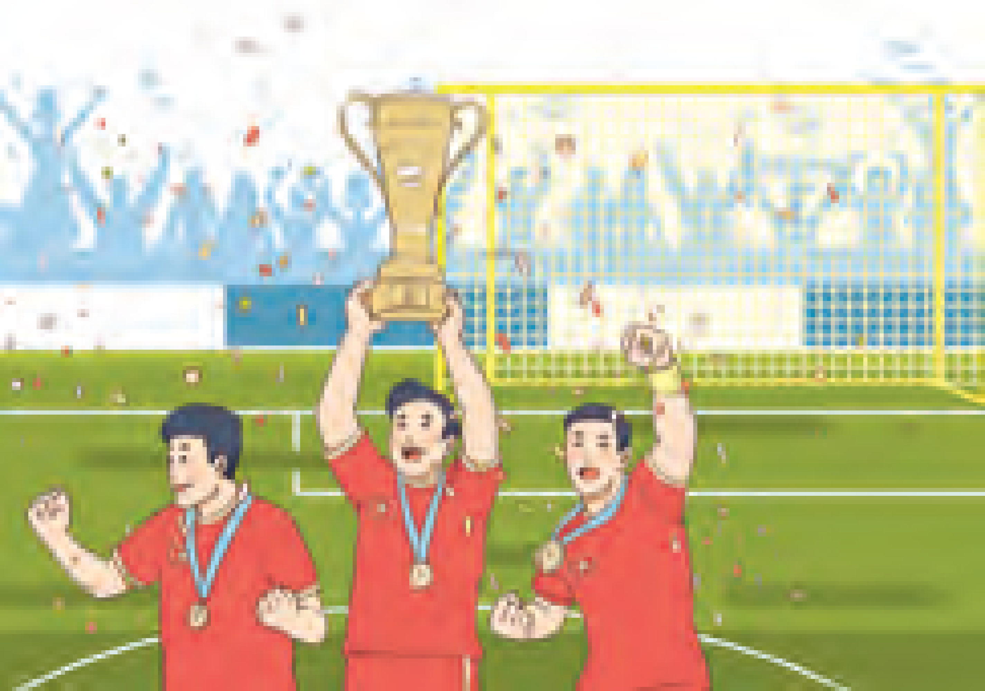
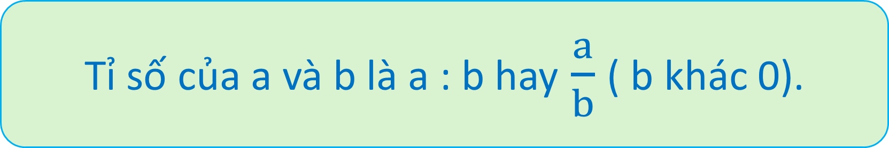
1
Tỉ số?
Trong một mùa thi đấu, đội bóng A đá 26 trận, trong đó có 15 trận thắng, 8 trận hoà và 3 trận thua.
a) Tỉ số của số trận thắng và tổng số trận đấu là .?.
b) Tỉ số của số trận thua và tổng số trận đấu là .?.
c) Tỉ số của số trận hoà và tổng số trận đấu là .?.
Tỉ số của a và b là a : b hay $\frac{a}{b}$ ( b khác 0).

Slide 14


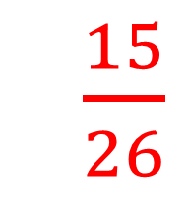
1
Tỉ số?
Trong một mùa thi đấu, đội bóng A đá 26 trận, trong đó có 15 trận thắng, 8 trận hoà và 3 trận thua.
a) Tỉ số của số trận thắng và tổng số trận đấu là .?.
b) Tỉ số của số trận thua và tổng số trận đấu là .?.
c) Tỉ số của số trận hoà và tổng số trận đấu là .?.
$\frac{15}{26}$
$\frac{3}{26}$
$\frac{8}{26}$

Slide 15
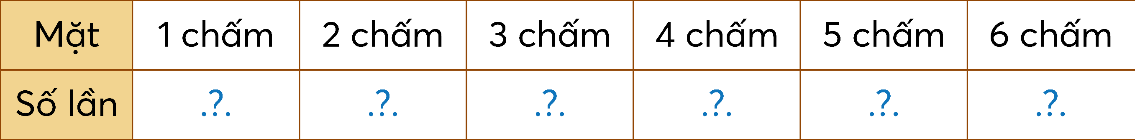
Tung một con xúc xắc 12 lần liên tiếp. Hãy thống kê số lần xuất hiện các mặt của xúc xắc rồi viết các tỉ số dưới đây.
2
a) Tỉ số của số lần xảy ra sự kiện mặt 1 chấm xuất hiện và tổng số lần tung.
b) Tỉ số của số lần xảy ra sự kiện mặt 3 chấm xuất hiện và tổng số lần tung.
c) Tỉ số của số lần xảy ra sự kiện mặt 6 chấm xuất hiện và tổng số lần tung.

Slide 16



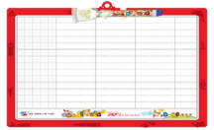
2
Thực hiện nhóm đôi

Slide 17
Vận dụng

Slide 18


Tạm biệt và
hẹn gặp lại

